Slide 1
Популяризация и продвижение чтения экологической литературы через систему информационно-библиотечной работы: краеведческий аспект
МИНИСТЕРСТВО КУЛЬТУРЫ ДОНЕЦКОЙ НАРОДНОЙ РЕСПУБЛИКИ
Донецкая республиканская универсальная научная
библиотека им. Н.К. Крупской
Алиева Эльмира,
библиотекарь отдела краеведения

Slide 2
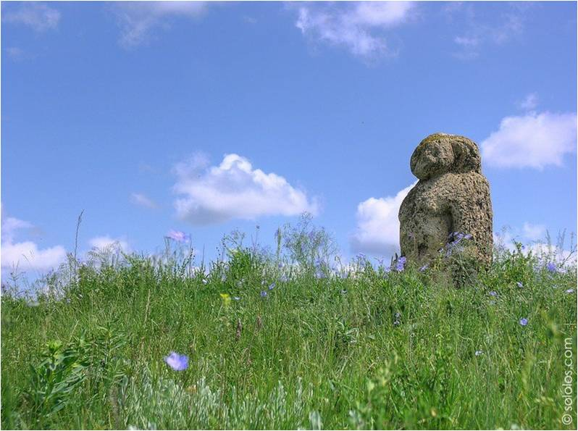
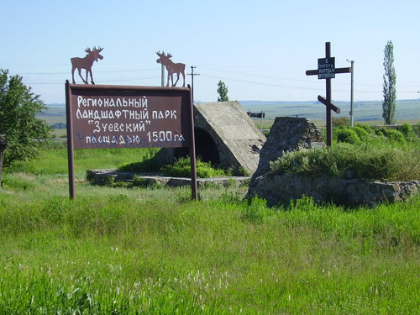
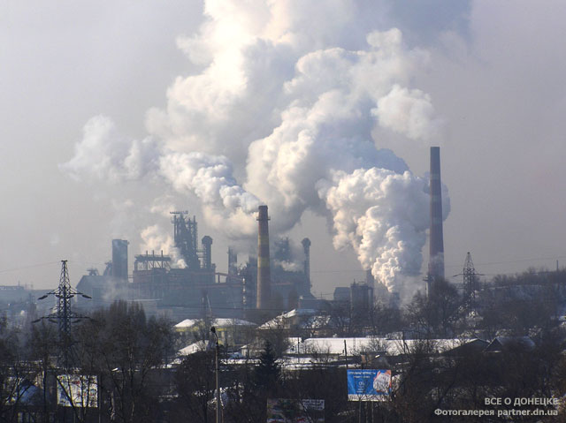
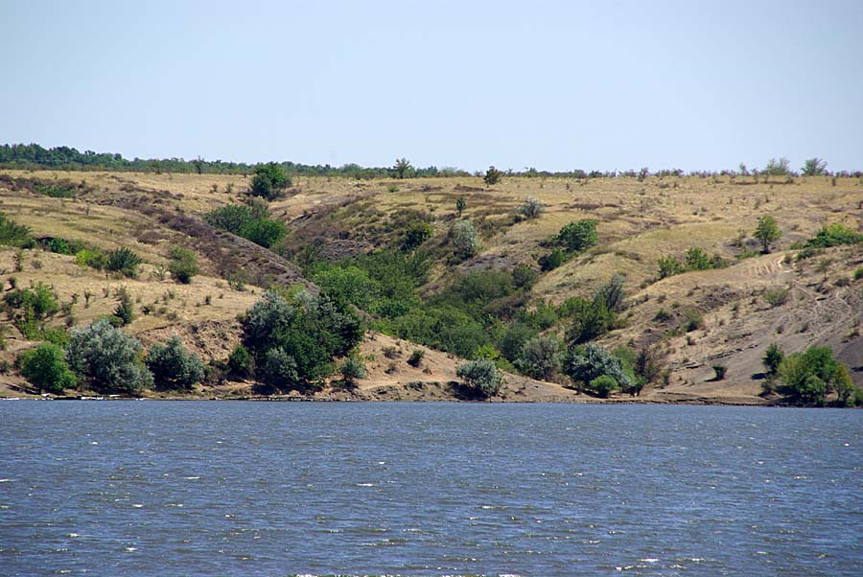
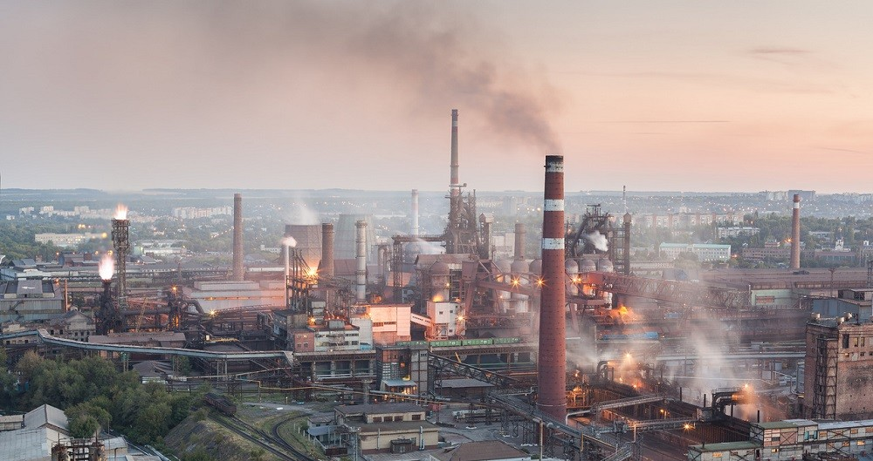
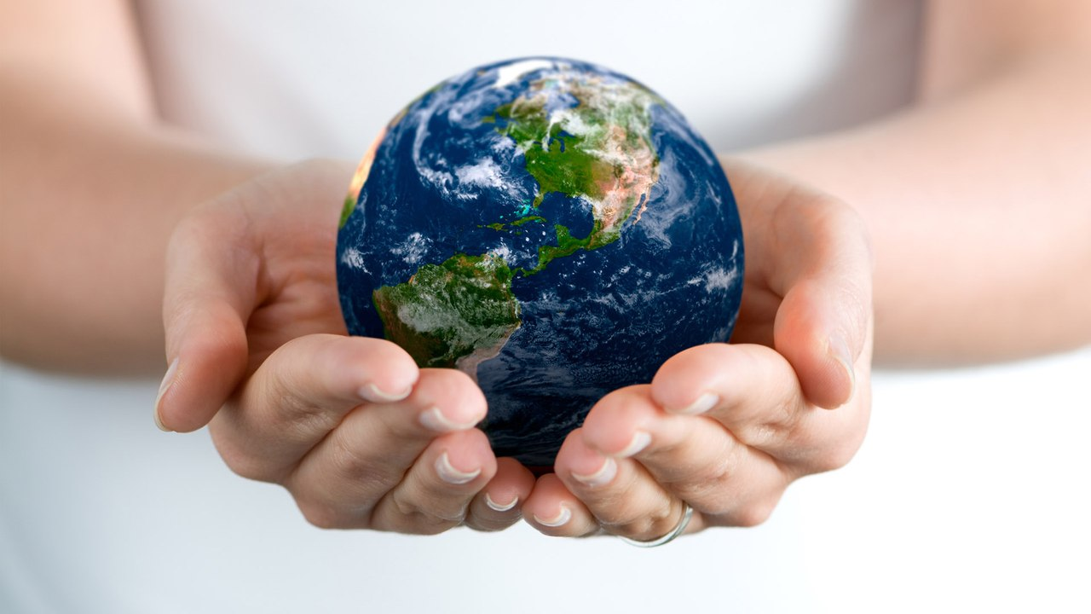
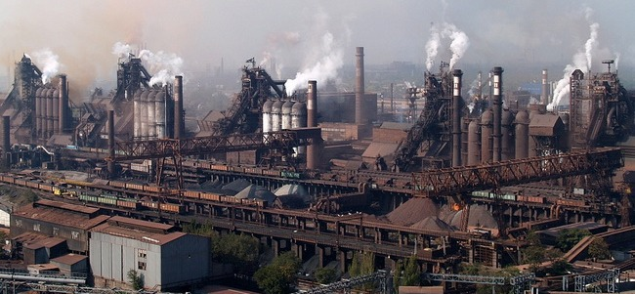

Slide 4
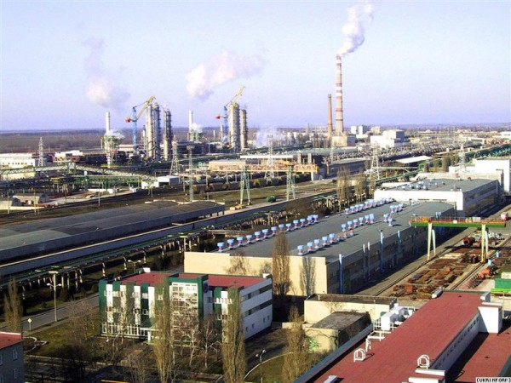

Slide 5
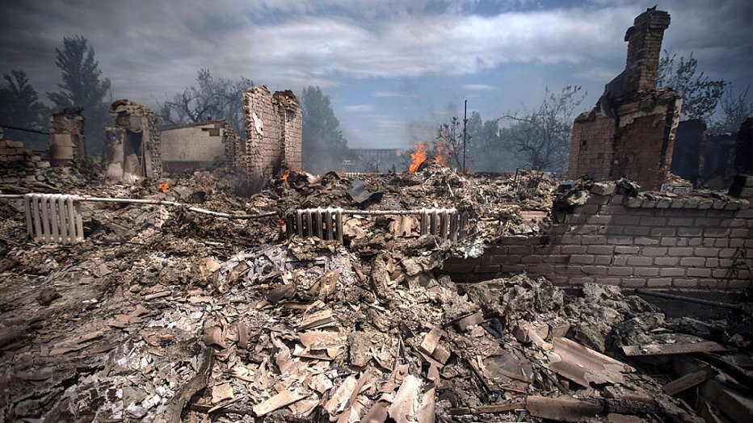
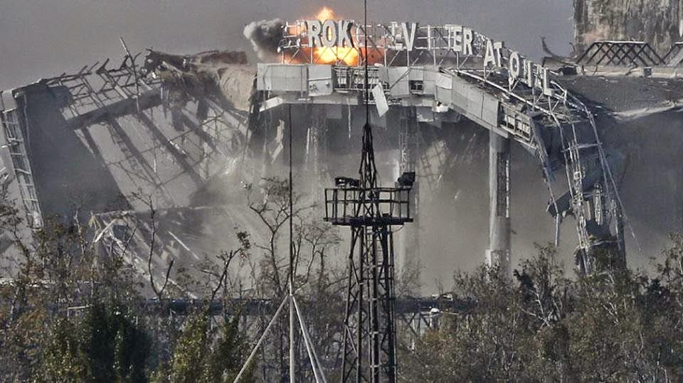

Slide 6
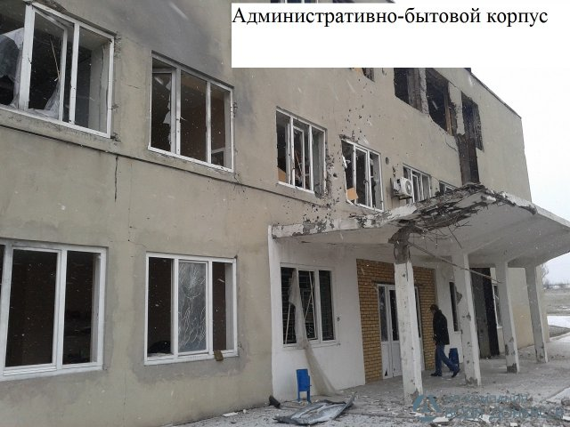
Донецкая фильтровальная станция

Slide 7
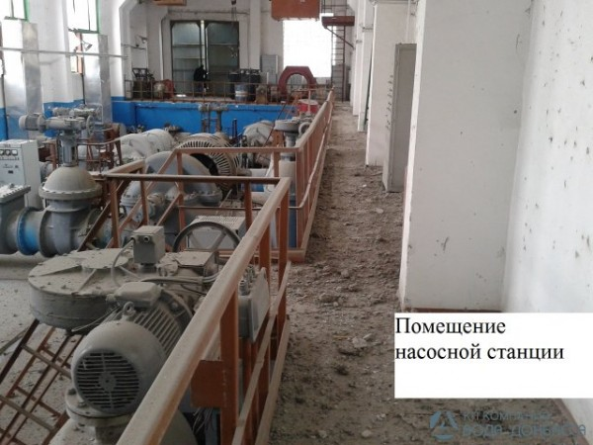

Slide 8
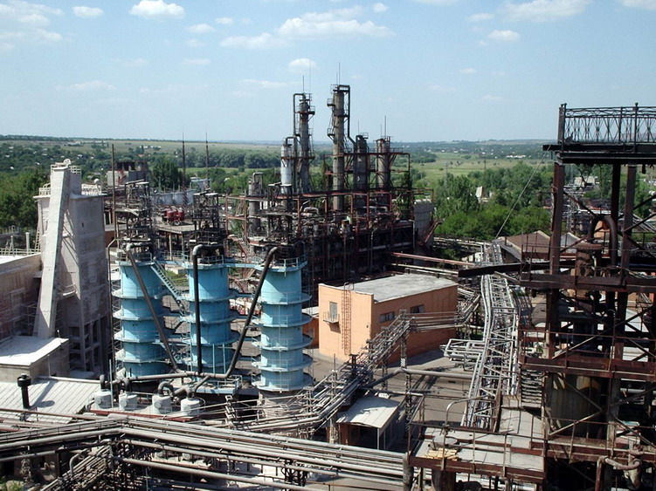
Дзержинский фенольный завод

Slide 9
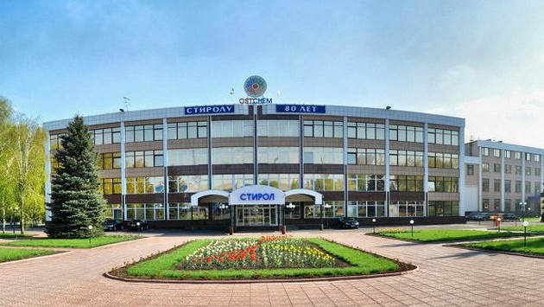

Slide 10
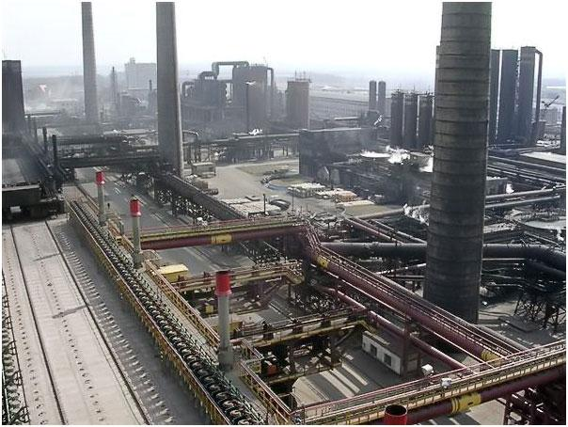
Авдеевский коксохимический завод

Slide 11
Обращение к мировым лидерам
Под обращением к мировым лидерам с просьбой о предотвращении надвигающейся экологической катастрофы, по состоянию на 1 марта, подписались около 240 тыс. чел.

Slide 12
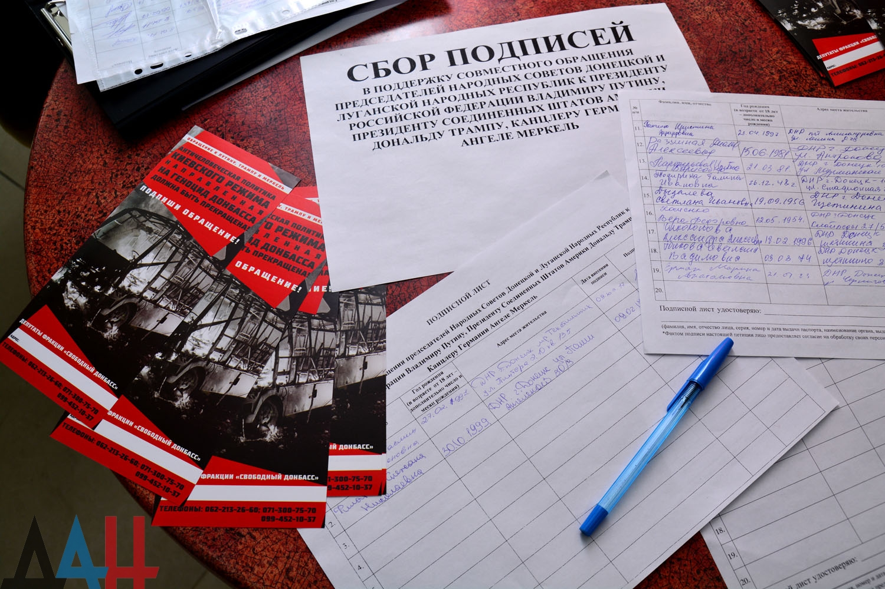

Slide 13
ЗАКОН ОБ ОХРАНЕ ОКРУЖАЮЩЕЙ СРЕДЫ № 38-IHC от 30.04.2015
Глава 13. Основы формирования экологической культуры
Статья 71. Всеобщность и комплексность экологического образования
Статья 74. Экологическое просвещение

Slide 14
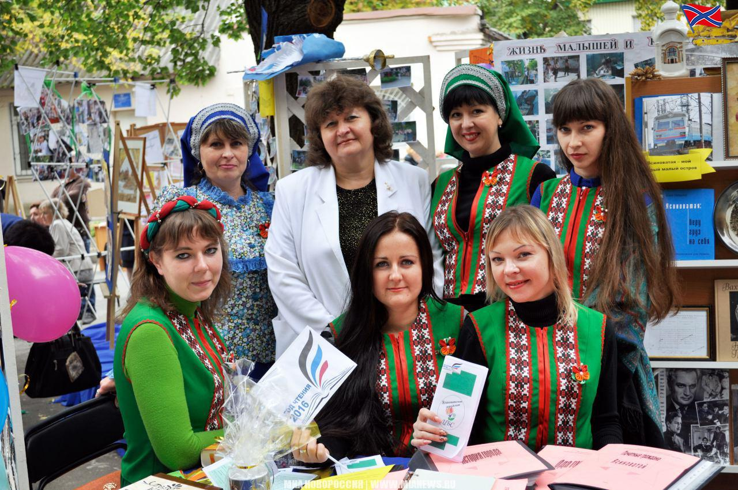
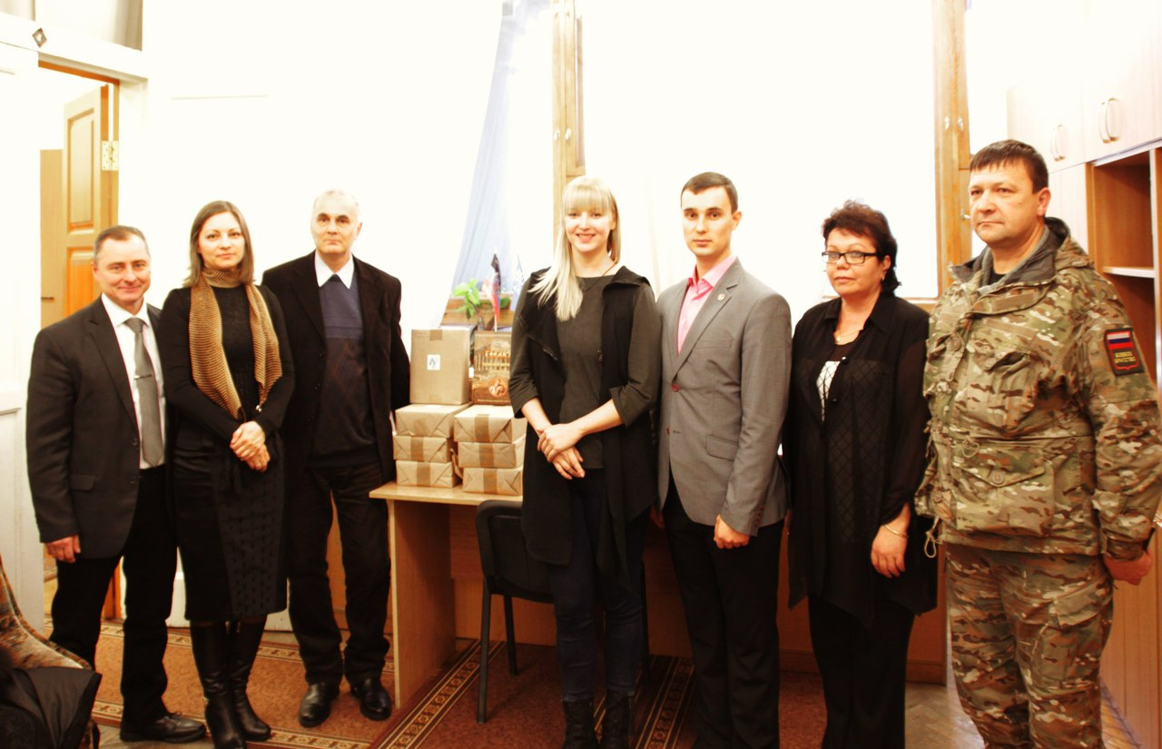
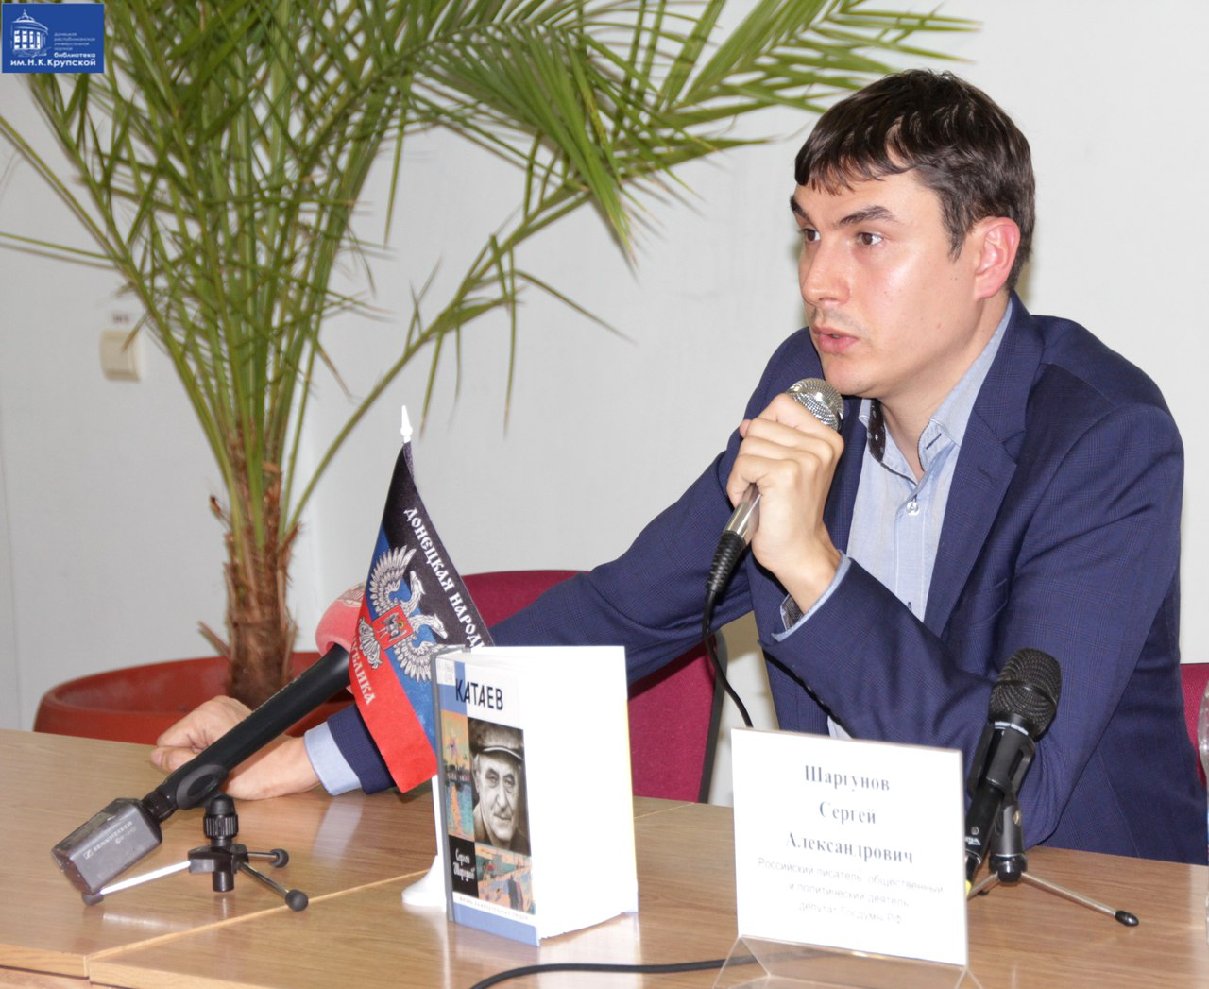

Slide 15
Структура информационно-библиотечной работы
Информационно-библиотечная деятельность
Формирование библиотечно-информационного фонда
Библиотечно-информационное обслуживание пользователей
Формирование справочно-поискового аппарата
Аналитико-синтетическая обработка информации

Slide 16
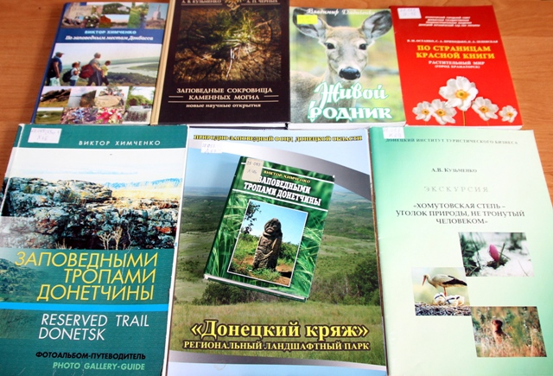

Slide 17
Тематические блоки экологической литературы отдела краеведения:
Общая географическая характеристика Донбасса;
Растительный и животный мир;
Природа и природные ресурсы;
Экологические условия;
Экология морей и рек;
Охрана природы и окружающей среды.

Slide 18
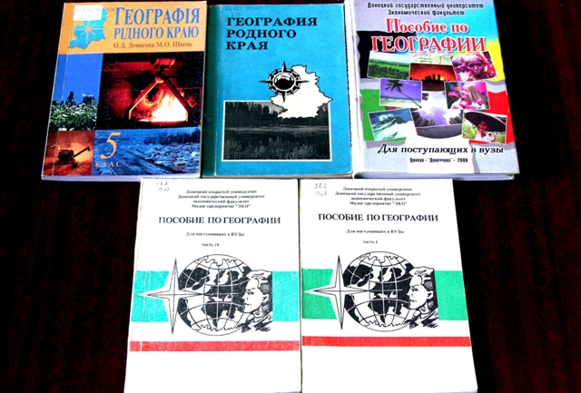

Slide 19
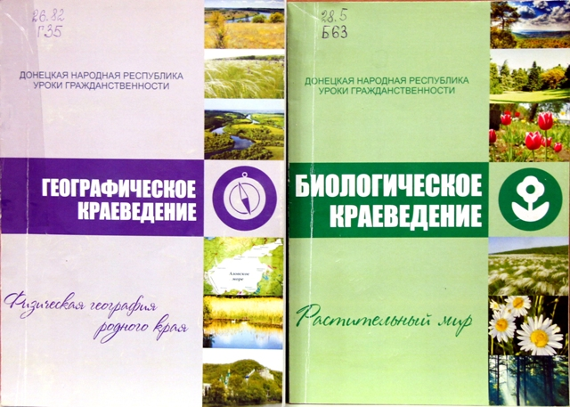

Slide 20
Индекси-рование
Анноти-рование
Библиографическое описание
Аналитико-синтетическая обработка данных
Экологическая литература

Slide 21
Справочно-поисковый аппарат
отдела краеведения:
Традиционный каталог
Электронный каталог
Справочно-библиографический фонд
Фонд выполненных библиографических справок

Slide 22
Разделы традиционного каталога посвященные проблемам экологии
Раздел 20.1: «Человек и окружающая среда. Охрана природы»
Раздел 26: «Науки о Земле»
Раздел 74 «Образование. Педагогические науки»

Slide 23
26.22
Гидрология
26.221
Моря, омывающие территорию Донбасса
26.221.3
Экология Азовского моря
26.222.5
Естественные русловые потоки
р.Северский Донец
Остальные реки края в алфавитном порядке

Slide 24
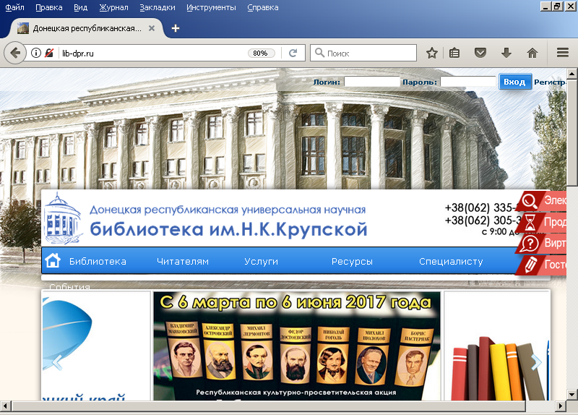
lib-dpr.ru

Slide 26
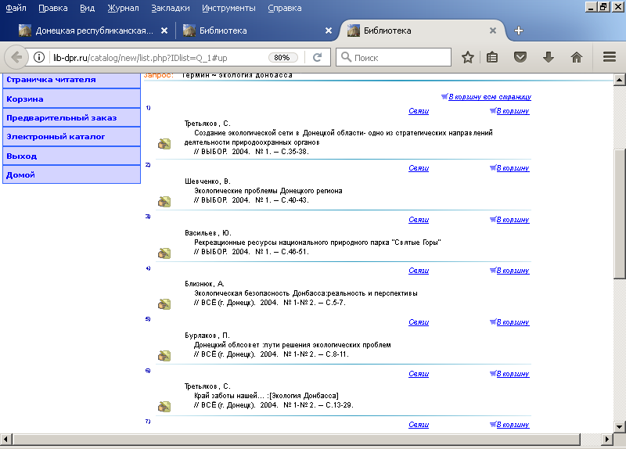

Slide 27
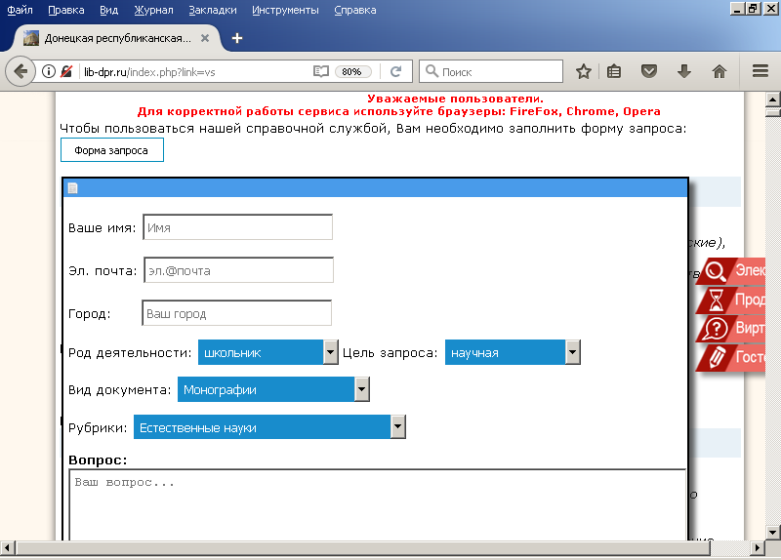

Slide 28
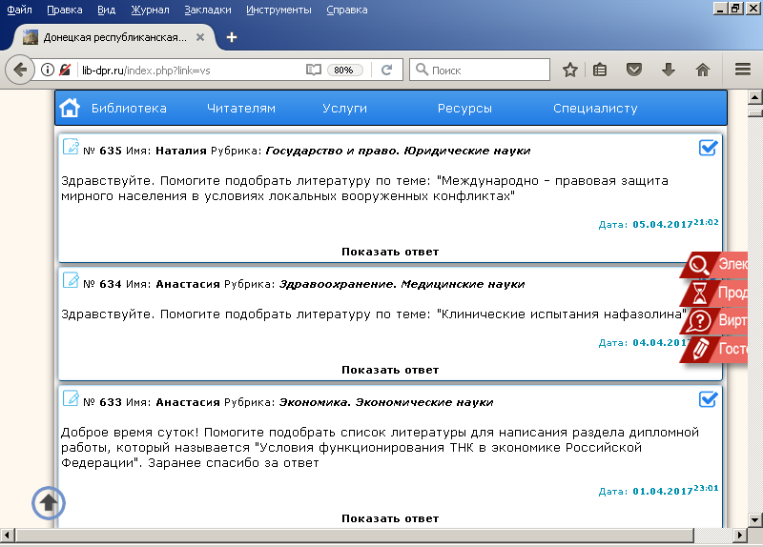

Slide 29
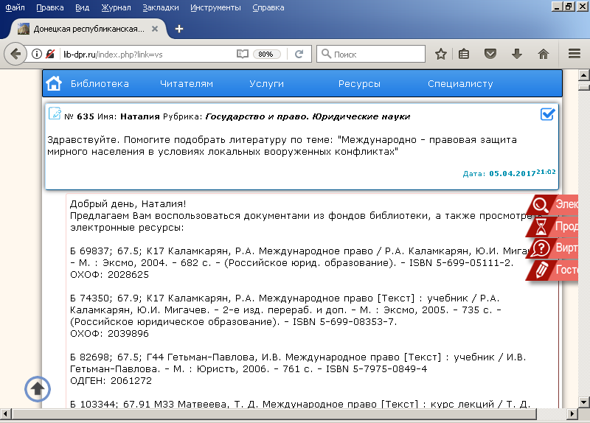

Slide 30
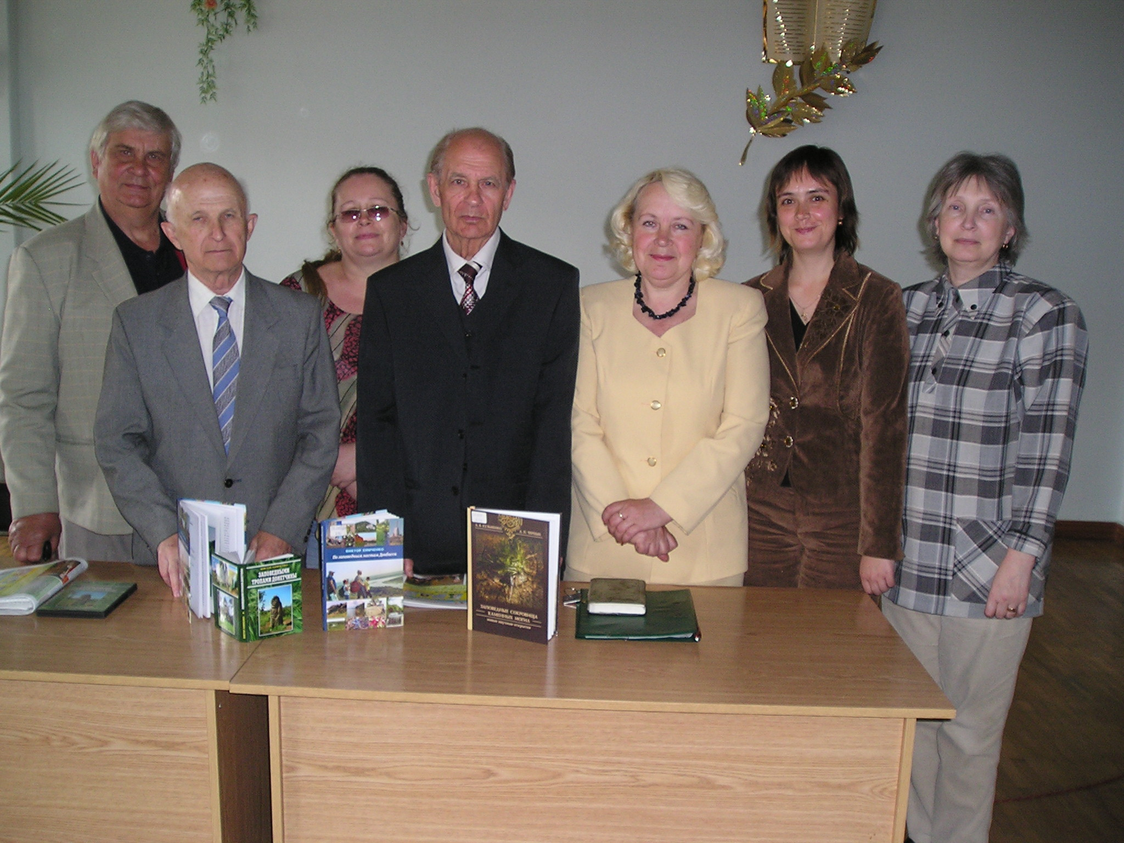

Slide 31
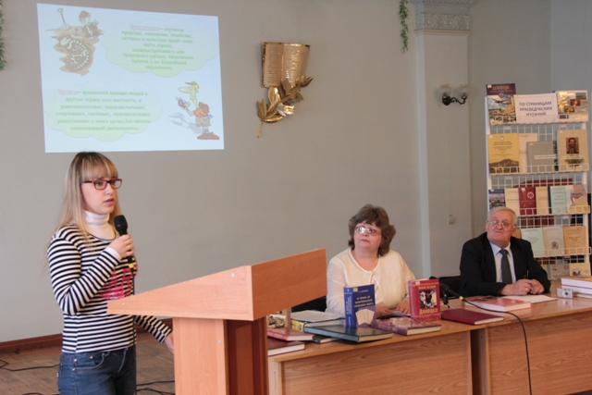

Slide 32
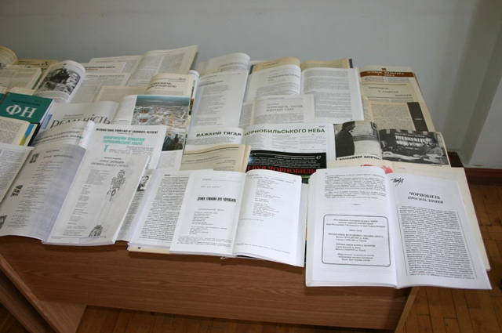

Slide 33
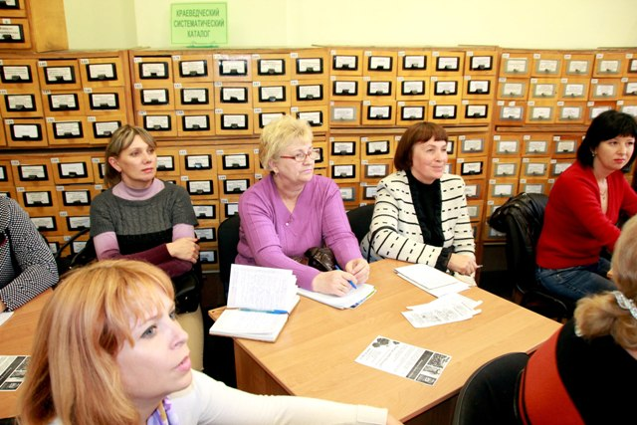

Slide 34
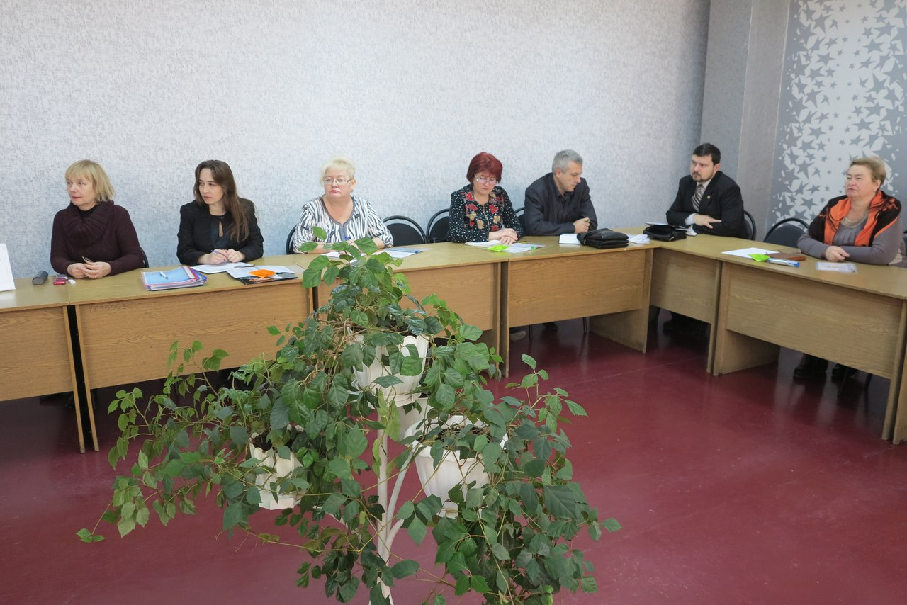

Slide 35
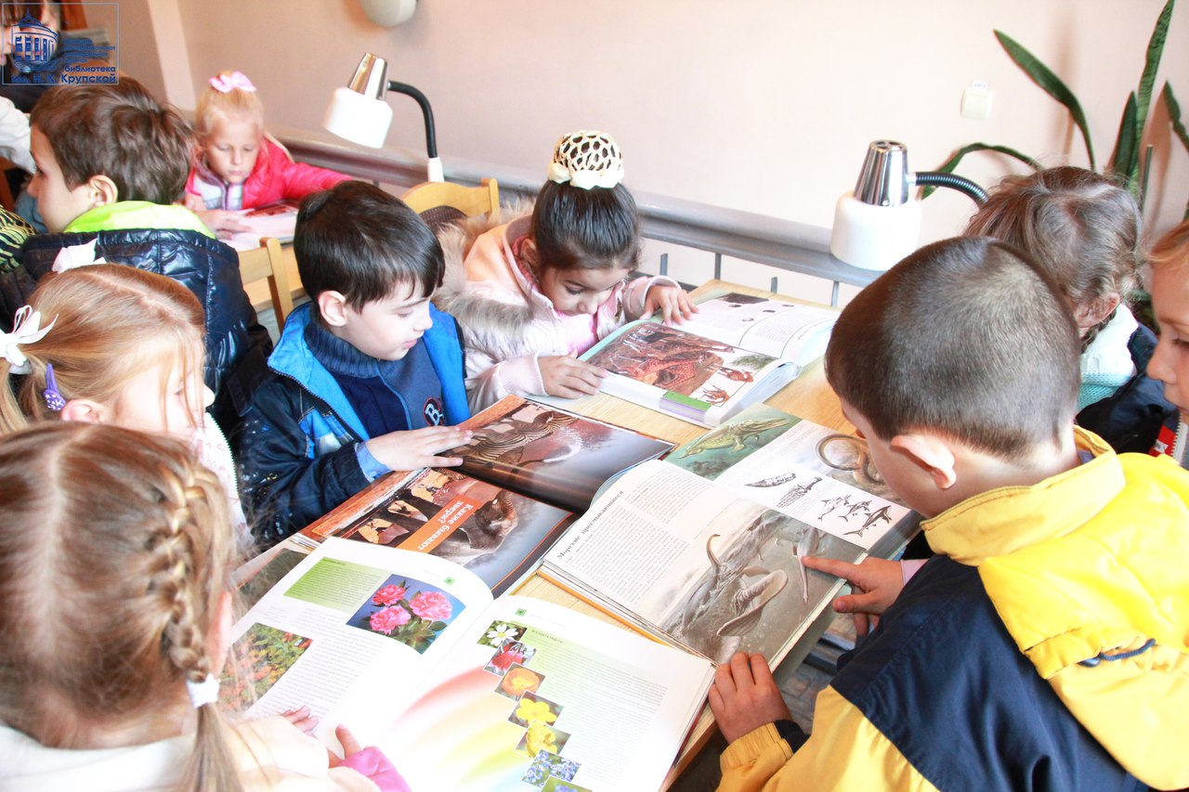
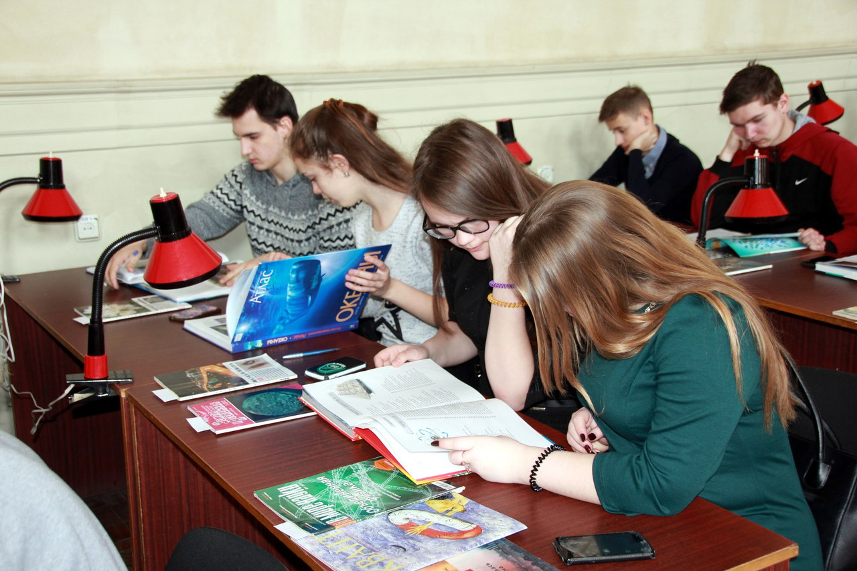

Slide 36
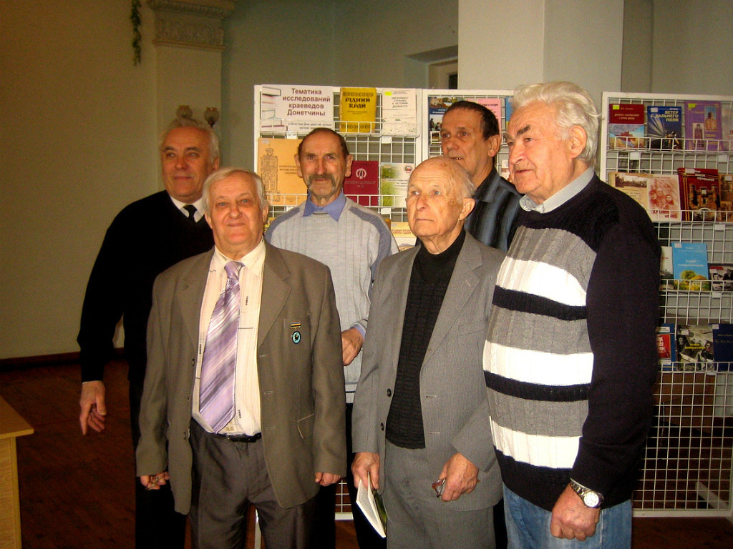

Slide 37
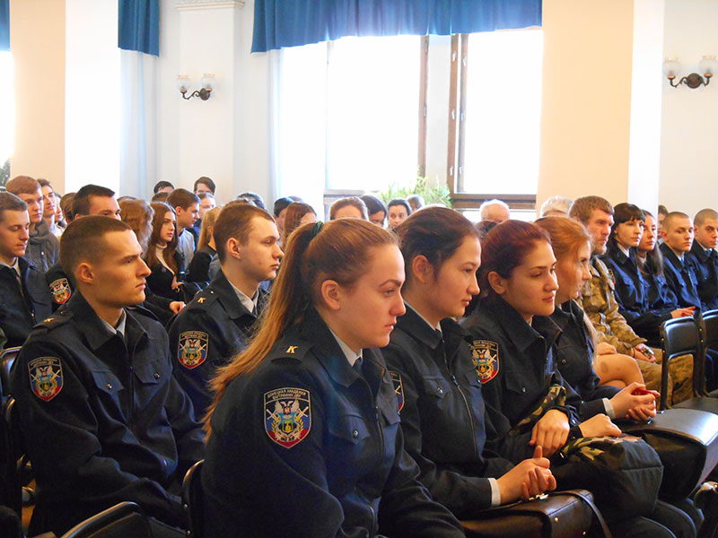

Slide 38
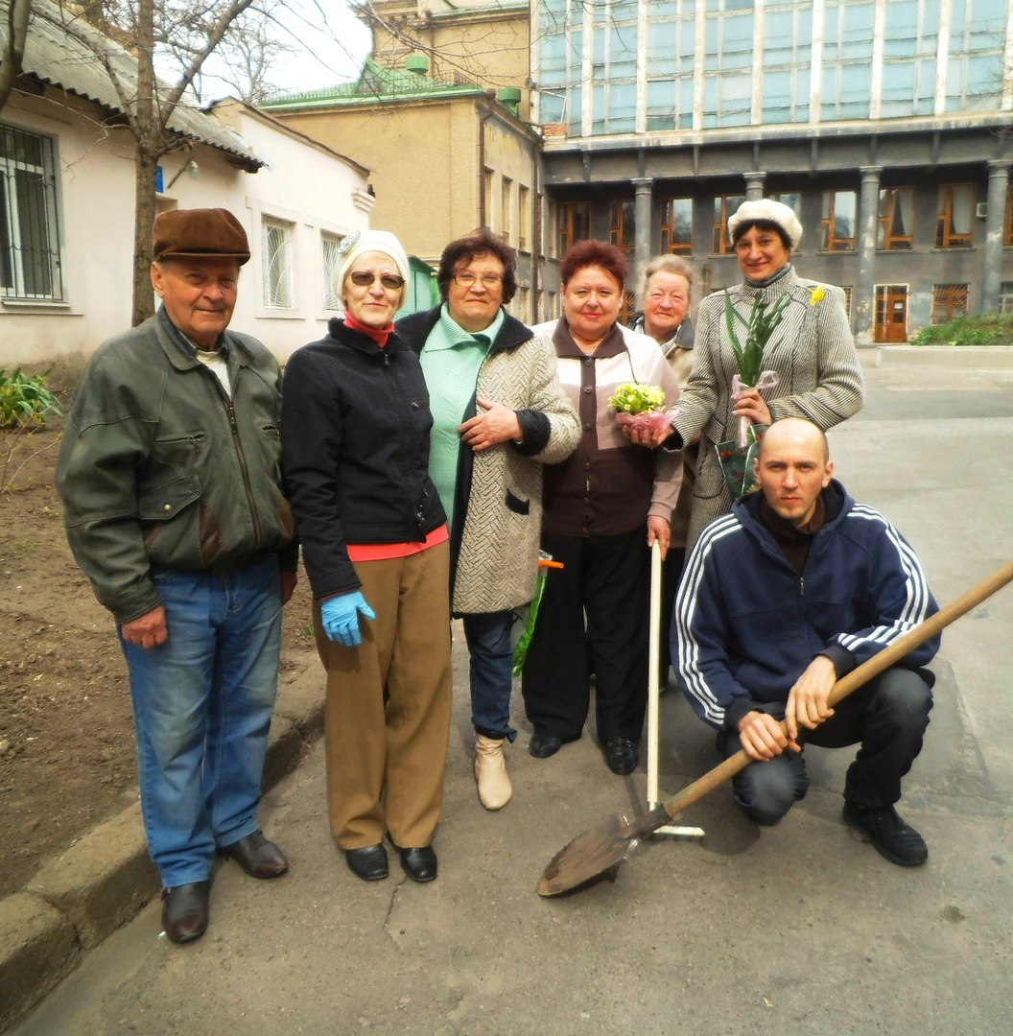

Slide 39
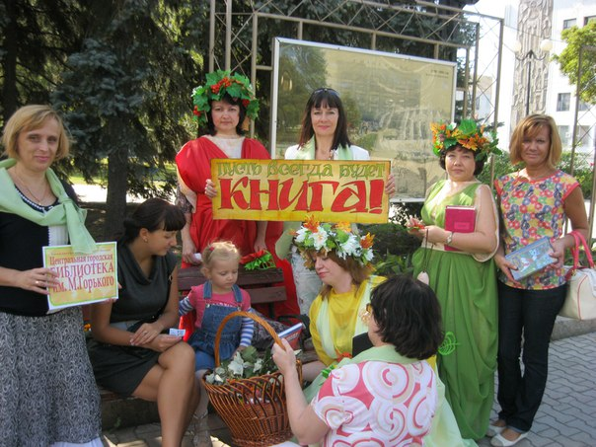

Slide 40
Спасибо за внимание!

